Slide 1
Intro general a la Norma 1
Parte del Bloque 1 relacionado con respuesta de calidad
Se usa con Normas (7–28) & los principios NMPNA
Compromiso 6 de la CHS
Responsabilidad compartida
Efectividad y eficiencia de las respuestas humanitarias
No exponer a màs daño
¿A quién le incumbe la coordinación?
Notes:
Esta Norma es parte del primer Bloque de Normas relacionadas con la respuesta de calidad, que son comunes en todas las áreas de la programación de protección de la niñez y adolescencia, aplicables en todas las situaciones y contextos, durante las fases de preparación y respuesta. TODAS son fundamentales para alcanzar el nivel de calidad que pretendemos alcanzar como profesionales.
Estas Normas de calidad deben usarse conjuntamente al resto de normas (7-28) y a los principios de las NMPNA.
Esta Norma es complementaria a la Norma Humanitaria Esencial en materia de Calidad y Rendición de cuentas (CHS), y debe usarse junto con ella. Más específicamente, se vincula con el Compromiso Seis: Las comunidades y personas afectadas por crisis humanitarias reciben una ayuda coordinada y complementaria.
Criterio de Calidad: La respuesta humanitaria es coordinada y complementaria.
Hace un llamado para que todos los involucrados en la protección de la niñez y adolescencia se pongan de acuerdo sobre un conjunto de objetivos compartidos y una división del trabajo, y que coordinen sus acciones para proteger a todos los niños afectados de manera oportuna y eficiente, para garantizar la efectividad y la eficiencia.
Tema de debate: ¿a quién le incumbe la coordinación?
Gobierno (su liderazgo asegura la sostenibilidad de la coordinación)
Actores nacionales y locales
Agencias de la ONU (agencias específicas de las Naciones Unidas pueden actuar como copresidentes, es decir, UNICEF para CP, educación y WASH; ACNUR para la coordinación de la protección infantil en entornos de refugiados)
ONGI,
Otras partes involucradas en el PNA (cualquier organización / actor / mecanismo, ya sea formal o informal; privado, sin fines de lucro y público puede ser miembro de grupos de coordinación)
Estados vecinos, en el caso de los mecanismos de coordinación transfronterizos (especialmente relevante para los migrantes). En situaciones de refugiados, la coordinación transfronteriza se lleva a cabo a nivel regional con otros países que acogen a refugiados del mismo país. Por lo general, la coordinación no se lleva a cabo con el país del que los refugiados huyeron, porque enfrentaron violencia, persecución o violaciones de derechos humanos, ya que puede poner a los refugiados en mayor riesgo.
Personas y comunidades afectadas
El liderazgo del gobierno es primordial, pero hay situaciones en las que el gobierno no puede o no quiere coordinar una respuesta. En esos casos, y en apoyo del gobierno, UNICEF y ACNUR, de acuerdo con sus mandatos específicos, asumirán el papel de liderazgo e invitarán a organizaciones con experiencia a co-coordinar la protección de la niñez y adolescencia.
Los actores nacionales y locales también tienen un papel fundamental que desempeñar en la coordinación, para vincularse con los mecanismos de coordinación y respuesta existentes, construir sobre ellos o apoyarlos, y fortalecer la apropiación y las capacidades nacionales y locales.

Slide 2
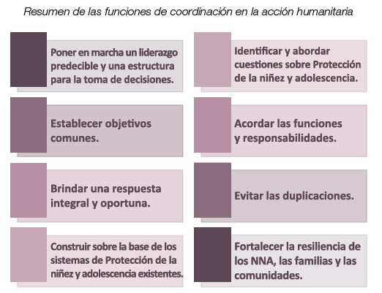
“Las autoridades, las agencias humanitarias, las organizaciones de la sociedad civil y las poblaciones afectadas coordinan acciones para proteger a todos los NNA afectados de manera oportuna y eficiente.”
Notes:
La Norma 1 se lee exactamente así: “Las autoridades, las agencias humanitarias, las organizaciones de la sociedad civil y las poblaciones afectadas coordinan acciones para proteger a todos los NNA afectados de manera oportuna y eficiente.”
La coordinación eficaz cumple muchas funciones en la acción humanitaria. Estas se resumen en el diagrama de la derecha.

Slide 3
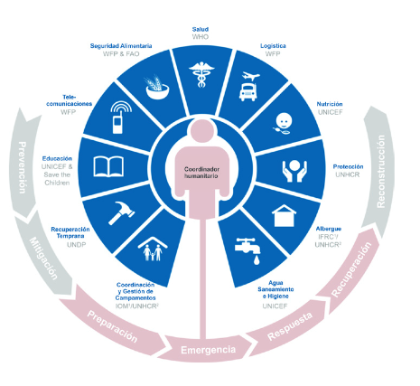
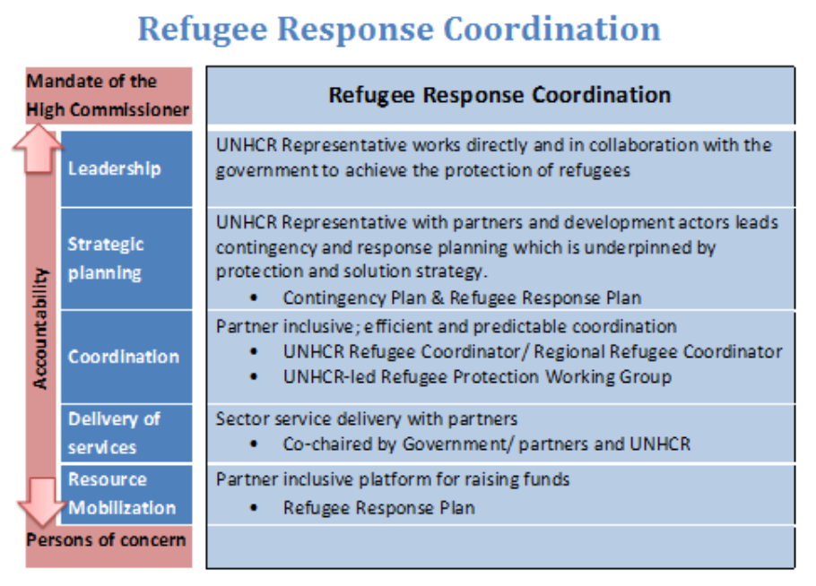
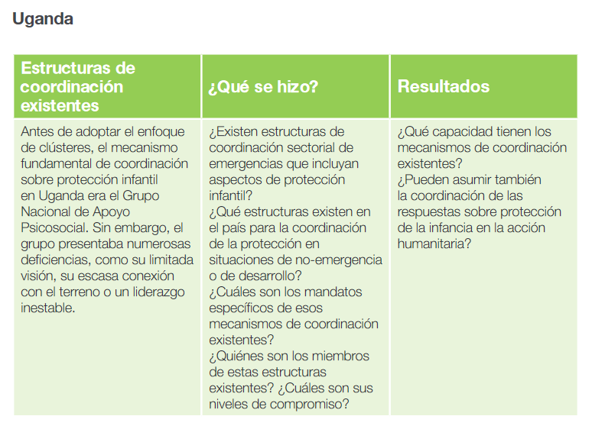
Estructuras de Coordinación
Notes:
Existen diferentes estructuras de coordinación en diferentes contextos (refugiados y desplazados internos o situaciones mixtas)
[→ icono de desplazamiento]
La estructura de coordinación se define en base a los siguientes escenarios:
Situaciones bajo el liderazgo de un Coordinador Humanitario y contextos de alerta temprana (desplazados internos [IDP]): La Protección de la Niñez y Adolescencia es coordinada por el Área de Responsabilidad de Protección de la Infancia, dentro del Clúster de Protección Global. Como agencia global líder designada para la coordinación de la protección infantil, UNICEF es responsable a nivel de país de apoyar la coordinación humanitaria existente, establecer y dotar de personal a un nuevo grupo de coordinación o trabajar con otra organización para hacerlo.
Situaciones con solicitantes de asilo, refugiados, apátridas y refugiados retornados: ACNUR es responsable de ayudar a los gobiernos a buscar soluciones y brindar protección y asistencia internacional a los solicitantes de asilo y refugiados y coordinar las operaciones para refugiados, incluida la protección infantil. El ACNUR establece el Grupo de Trabajo de Protección de Refugiados y lidera junto con la entidad gubernamental anfitriona relevante, cuando sea factible. El establecimiento de un subgrupo temático sobre Protección de la niñez y adolescencia debe basarse en las necesidades de coordinación en ese contexto específico: varía de un subgrupo de trabajo sobre la protección de la niñez a un tema permanente en la agenda del Grupo de Trabajo de Protección de Refugiados.
3) Situaciones mixtas (en las que la población afectada incluye tanto a refugiados como a desplazados internos): Cuando los refugiados y los desplazados internos (IDPs, siglas en inglés) residen en el mismo territorio geográfico, el Alto Comisionado para los Refugiados y el Coordinador Humanitario deciden en conjunto si utilizan sectores o el Modelo de los Clústeres.
4) Respuesta humanitaria ante los brotes de enfermedades infecciosas: En una respuesta humanitaria ante un brote de enfermedades infecciosas, es posible que no se utilicen ni el modelo de los clústeres, ni el modelo de coordinación de los refugiados. Por lo tanto, quizá sea necesario contactar a múltiples grupos de coordinación o sistemas para buscar formas de incorporar las acciones de respuesta para la Protección de la niñez y adolescencia.
En todos los escenarios, es fundamental vincular y fortalecer los sistemas nacionales y los mecanismos de coordinación existentes en lugar de crear nuevos

